Slide 1


Slide 2
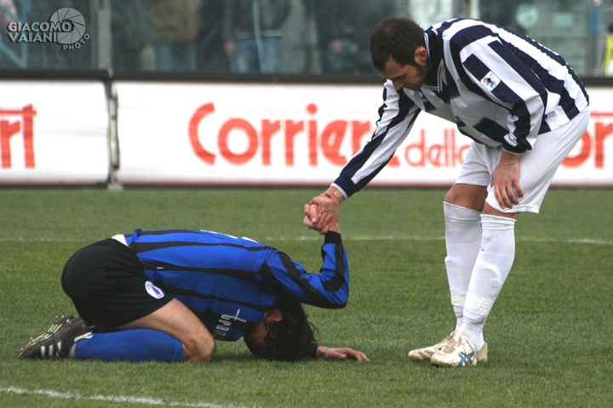

Slide 3
Art. 1 I GG
(1) Die Würde des Menschen ist unantastbar. Sie zu achten und zu schützen ist Verpflichtung aller staatlichen Gewalt.

Slide 4



Positionslinie:
„Es ist in Ordnung seinen Mitspieler zu beleidigen, wenn er schlecht spielt.“
Dieser Aussage stimme ich voll zu
Dieser Aussage stimme ich gar nicht zu

Slide 5
Positionslinie:
„Es ist in Ordnung Schiedsrichter oder Lehrkräfte zu kritisieren, wenn man denkt, dass sie einen Fehler gemacht haben“
Dieser Aussage stimme ich voll zu
Dieser Aussage stimme ich gar nicht zu

Slide 6
Positionslinie:
„Einen Mitschüler oder eine Mitschülerin auszugrenzen, ist genauso unfair, wie seinen Gegner zu beleidigen.“
Dieser Aussage stimme ich voll zu
Dieser Aussage stimme ich gar nicht zu

Slide 7
Bildquellen
Folie 3 Fair Play-Moment im Fußball, CC BY NC ND 2.0, Giacomo Vaiani, https://www.flickr.com/photos/g_iacomo/4357613472/in/photostream/ DL vom 05.01.2025.

Slide 8

Dieses Material wurde im Arbeitskreis Politische Bildung erstellt.

